Slide 1

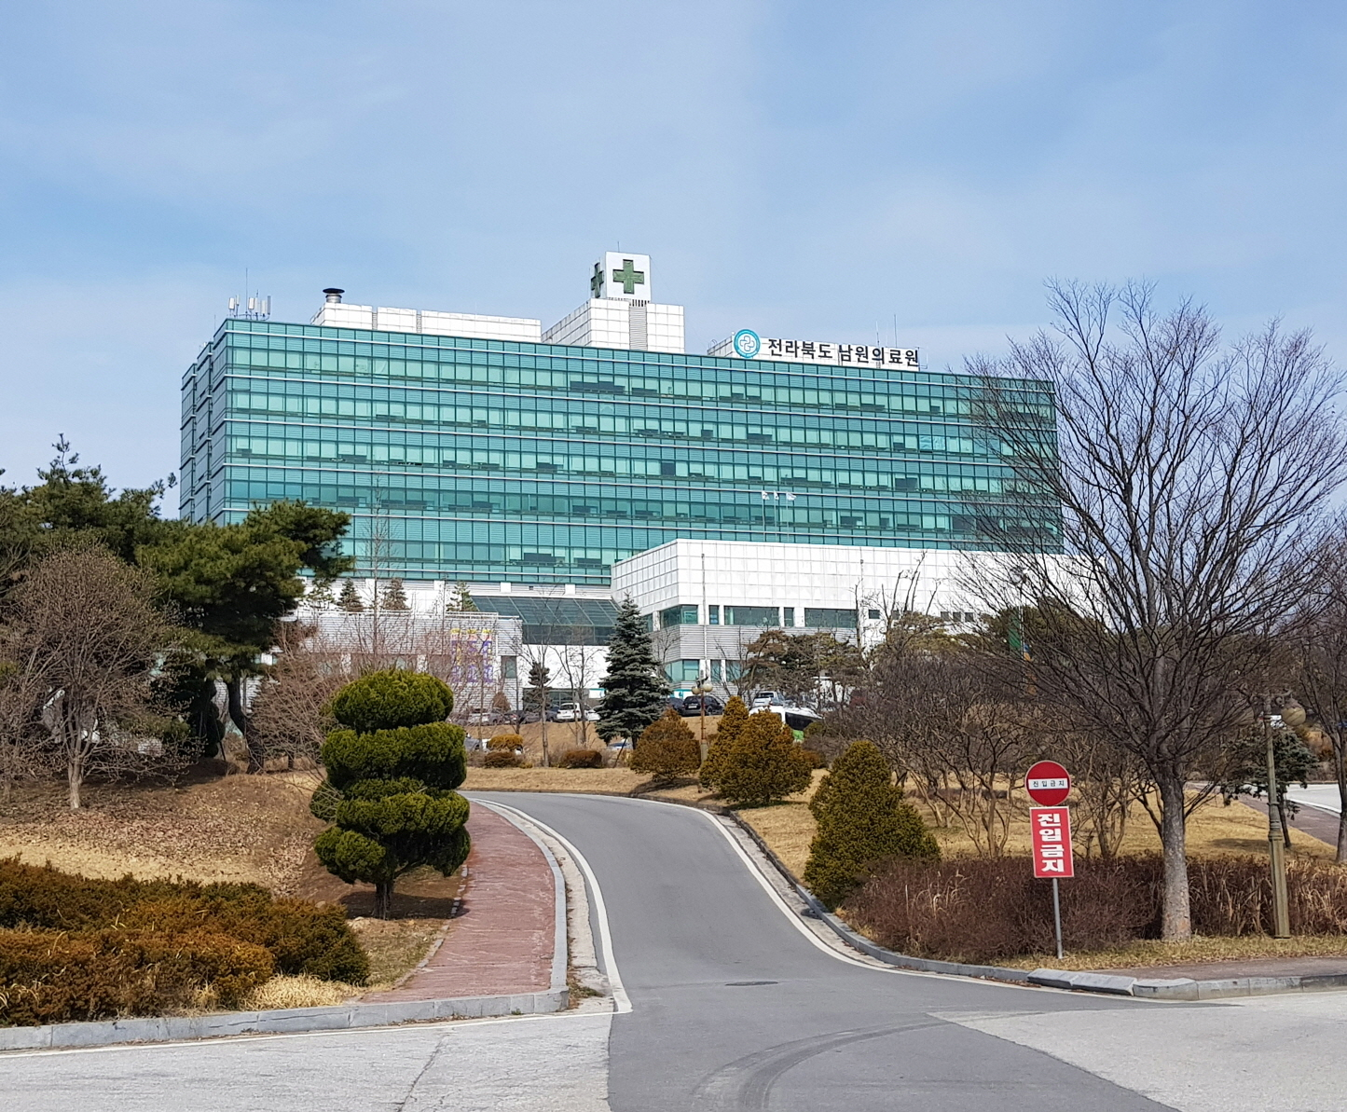

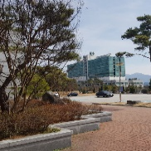
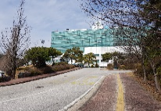
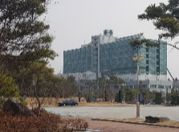
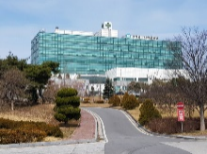
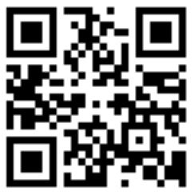
2022. 1. 19.(수)
2021. 7. 21.(수)
2022년도 1분기
경 영 전 략 회 의
JEOLLABUK-DO NAMWON MEDICAL CENTER
https://www.namwonmed.or.kr

Slide 2
Content
Ⅰ.
일반현황 ………………………… 1
• 연혁 및 규모 * 2
• 기구 및 인력 * 3
• 미션·비전·경영전략 * 4
2021년 경영실적…………… 5
• 예 산 규 모 * 6
• 재 무 상 태 * 7
• 손 익 현 황 * 8
• 진 료 현 황 * 9 ~ 11
2021년 주요업무 추진실적… 12
• 주요 성과 * 13 ~ 16
• 부서별 실적 * 17 ~ 18
2022년 부서별 주요업무
추진계획………………………… 19
• 2022년 주요업무 추진계획 * 20 ~ 21
• 부서별 주요업무 추진계획 * 22 ~ 40
기타사항 ………………………… 41
• 공 지 사 항 * 42
Ⅲ.
Ⅳ.
Ⅱ.
Ⅴ.
https://www.namwonmed.or.kr

Slide 3
Ⅰ. 일 반 현 황
https://www.namwonmed.or.kr
- 1 -

Slide 4

Ⅰ. 일반현황 _연혁 및 규모
연 혁
규 모
◈ 설립근거
◈ 연 혁
◈ 규 모
◈ 진 료 권
「지방의료원의 설립 및 운영에 관한 법률」 에 따라 설립된 법인
○ 부 지 : 110,916m²(전라북도 남원시)
○ 연면적 : 41,718m²(본관, 장례식장, 기숙사 등)
○ 장 비 : MRI 등 559품목
○ 병 상 : 277병상(일반 233, 호스피스 10, 간호·간병 24, 중환자실 10)
- 특실 1, 1인실 39, 2인실 2, 3인실 6, 4인실 24, 5인실 195,
중환자실 10
○ 1921.12. －『관립 전주자혜의원 남원출장소』개설
○ 1925.04. －『전라북도립 남원의원』
○ 1983.07. －『지방공사 전라북도 남원의료원』
○ 1999.09. － 병원현대화 신축이전(385병상)
○ 2000.10. － 지역응급의료센터 지정(전라북도)
○ 2005.09. －『전라북도 남원의료원』
○ 2018.03. － 간호·간병 통합서비스병동 개설(20병상)
○ 2019.12. － 의료기관 ‘인증’(’19.12.23.~’23.12.22.)
○ 2020.05. － 지역 책임의료기관 지정(보건복지부)
○ 2021.08. － 2021년 출연기관 등 경영평가 ‘가’등급(전라북도)
○ 2021.12. － 2021년 운영평가 ‘A’등급(보건복지부, 2년 연속)
○ 진료권역
3도 7개 시·군(246천명)
- 전북 : 남원시·임실군·
전북 : 순창군·장수군
- 전남 : 구례군·곡성군
- 경남 : 함양군
○ 인 구
- 남원시 : 79,431명
- 노인인구 : 23,223명(29.2%)
※ 2021. 12. 31. 기준
전라북도
장수군
21,902명
(8.8%)
경상남도
임실군
27,019명
(10.9%)
함양군
38,860명
(15.6%)
순창군
27,321명
(11.0%)
남원시
80,086명
(32.2%)
곡성군
27,962명
(11.3%)
구례군
25,287명
(10.2%)
주진료권
부진료권
전라남도
https://www.namwonmed.or.kr
- 2 -

Slide 5
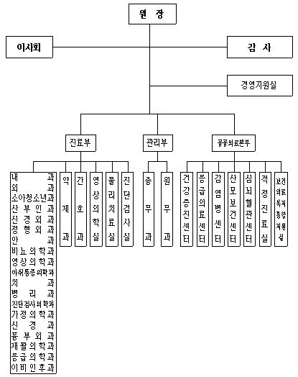
Ⅰ. 일반현황 _기구 및 인력
기 구
인 력
1실·2부·1본부 , 19진료과·5센터 , 4지원과 ·5지원실
(2021. 12. 31. 기준, 단위 : 명)
구분 | 정원(A) | 현원(B) | 증감(B-A)
합계 | 397 | 359 | △38
원장 | 1 | 1 | -
의사직 | 37 | 29 | △8
약사직 | 4 | 3 | △1
간호직 | 160 | 150 | △10
사무직 | 25 | 19 | △6
보건직 | 53 | 50 | △3
시설관리직 | 53 | 52 | △1
간호조무직 | 32 | 29 | △3
공무직 | 32 | 26 | △6
• 정원 외 : 7명(파견의 1, 공보의 6)
https://www.namwonmed.or.kr
- 3 -

Slide 6
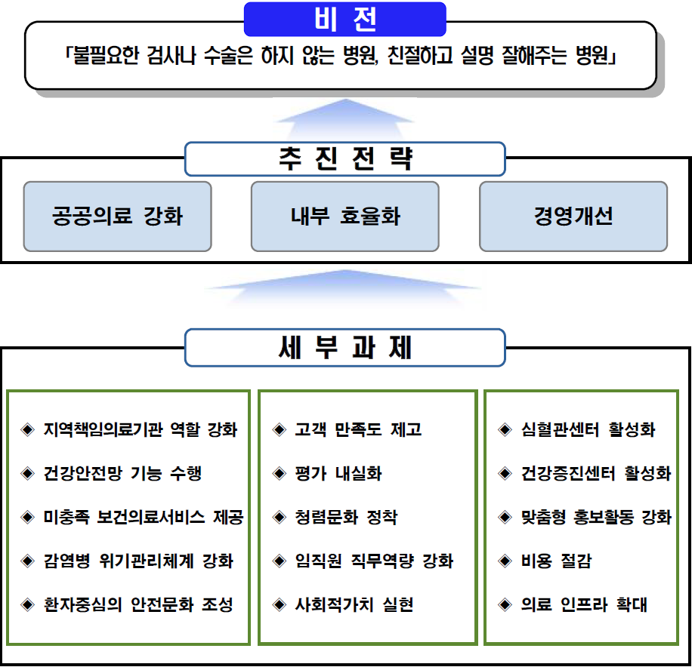

Ⅰ. 일반현황 _미션·비전·경영전략
미 션
심볼마크
“우리는 양질의 의료 및 포괄적 공공보건 의료서비스를 제공하여 지역주민의 건강증진과 지역의료 발전에 기여한다.”
희망이 불어오는 희망의 바람개비 남원의료원
건강한 희망의 바람개비라는 컨셉으로 제작된
남원의료원 아이덴티티, 남원의료원의 전문적인
의료서비스라는 의미를 표현한 바람개비 날개로
환자와 방문객들에게 희망·행복을 전달해준다는
의미를 상징함.
https://www.namwonmed.or.kr
- 4 -

Slide 7
Ⅱ. 2021년 경영실적
https://www.namwonmed.or.kr
- 5 -

Slide 8
Ⅱ. 경영실적 _예산규모
예산규모
(총예산)
533억
632억
698억
(단위 : 백만원)
569억
구 분 |  | 증 감(A-B) | 2022년(A) | 2021년(B)
수입 총계 |  | △12,908 | 56,884 | 69,792
 | 사업수익 | △17,339 | 36,495 | 53,834
 | 자본수입 | △4,381 | 4,484 | 8,865
 | 이월금수입 | 8,812 | 15,905 | 7,093
지출 총계 |  | △12,908 | 56,884 | 69,792
 | 사업비용 | 4,054 | 42,320 | 38,266
 | 자본지출 | △13,729 | 14,164 | 27,893
 | 과년도미지급금 | △3,233 | 400 | 3,633
예산 현황
○ 2022년도 세입·세출 총 예산 56,884백만원
- ’21년 대비 수입/지출 총계 12,908백만원 감소
- 예산 규모 : 국비 2,015, 도비 4,846, 시군비 131, 자비 49,892
https://www.namwonmed.or.kr
- 6 -

Slide 9
Ⅱ. 경영실적 _재무상태
재무상태
143%
215%
(단위 : 백만원)
(부채비율)
283%
구 분 |  |  | 증 감 | ’21. 11월 | ’20. 11월
자산 총계 |  |  | 3,400 | 57,085 | 53,685
 | 유동자산 |  | 3,881 | 22,267 | 18,386
 | 비유동자산 |  | △481 | 34,818 | 35,299
부채 총계 |  |  | △798 | 35,870 | 36,668
 | 유동부채 |  | △3,427 | 1,216 | 4,643
 | 비유동부채 |  | 2,629 | 34,654 | 32,025
 |  | 장기차입금 | △200 | 15,204 | 15,404
 |  | 퇴직급여충당부채 | 2,829 | 19,361 | 16,532
 |  | 임대보증금 | - | 89 | 89
자본 총계 |  |  | 4,198 | 21,215 | 17,017
783%
재무 현황
○ ’21. 11월 자본 총액 21,215백만원
- ’20년 자본 총액 대비 4,198백만원 증가
- ’20년 동월대비 부채비율 46% 감소
※ 부채비율 = 부채 총계 ÷ 자본 총계 × 100
https://www.namwonmed.or.kr
- 7 -

Slide 10
Ⅱ. 경영실적 _손익현황
손익현황 _손익계산서
△180억
(단위 : 백만원)
(의료손익)
△37억
△176억
구 분 |  | 증 감 | ’21. 11월 | ’20. 11월
수익 총계(A) |  | 15,599 | 44,777 | 29,178
 | 의료수익 | △6,213 | 15,760 | 21,973
 | 의료외수익 | 21,812 | 29,017 | 7,205
비용 총계(B) |  | 2,071 | 34,741 | 32,670
 | 인건비 | 2,197 | 23,938 | 21,741
 | 재료비 | △1,446 | 2,550 | 3,996
 | 관리운영비 | 1,335 | 6,889 | 5,554
 | 의료외비용 | △15 | 1,364 | 1,379
당기순손익(A-B) |  | 13,528 | 10,036 | △3,492
△33억
△93억
손익 현황
○ ’21. 11월 당기순손익 10,036백만원
- ’20년 당기순손익 대비 13,528백만원 증가
- ’20년 동월대비 의료손실 8,299백만원 증가
※ 의료손익 = 의료수익 – 의료비용(인건비, 재료비, 관리운영비)
https://www.namwonmed.or.kr
- 8 -

Slide 11
Ⅱ. 경영실적 _진료현황
진료인원 _총괄
(2021. 12. 31. 기준, 단위 : 명, %)
구 분 |  | 증 감(A-B) | 실적 |  | 2021년 계획(C) | 달성률(A/C)
 |  |  | 2021년(A) | 2020년(B)
총 계 |  | △28,421 | 181,895 | 210,316 | 174,209 | 104.4%
 | 입 원 | △29,625 | 21,796 | 51,421 | 20,659 | 105.5%
 | 외 래 | △6,015 | 129,922 | 135,937 | 121,650 | 106.8%
 | 검 진 | 7,219 | 30,177 | 22,958 | 31,900 | 94.6%
(진료인원 총계)
295천명
290천명
진료인원 현황
210천명
182천명
○ 총 진료인원 : 181,895명
- 2021년 계획 대비 7,686명 초과달성
- 2021년 계획 대비 목표 달성도 : 104.4%
https://www.namwonmed.or.kr
- 9 -

Slide 12
Ⅱ. 경영실적 _진료현황
진료인원 _지역별
(2021. 12. 31. 기준, 단위 : 명)
11.4%
구 분 |  |  | 증 감(A-B) | 2021년(A) | 2020년(B)
총 계 |  |  | △35,640 | 151,718 | 187,358
 | 입 원 | 남원시 | △33,442 | 2,485 | 35,927
 |  | 주진료권 | △4,898 | 1,443 | 6,341
 |  | 부진료권 | △2,983 | 790 | 3,773
 |  | 기 타 | 11,698 | 17,078 | 5,380
 | 외 래 | 남원시 | △8,843 | 93,464 | 102,307
 |  | 주진료권 | △1,759 | 11,257 | 13,016
 |  | 부진료권 | △1,811 | 8,867 | 10,678
 |  | 기 타 | 6,398 | 16,334 | 9,936
6.6%
3.6%
78.4%
12.6%
6.8%
진료인원(지역별) 현황
8.6%
72.0%
○ 총 진료(지역별) 인원 151,718명
- 전년대비 35,640명 감소
- 전년대비 진료인원 달성도 19.02% 감소
(주진료권 : 순창, 임실, 장수 / 부진료권 : 구례, 곡성, 함양)
https://www.namwonmed.or.kr
- 10 -

Slide 13
Ⅱ. 경영실적 _진료현황
진료수익 _총괄
(2021. 12. 31. 기준, 단위 : 백만원, %)
구 분 |  | 증 감(A-B) | 실적 |  | 2021년 계획(C) | 달성률(A/C)
 |  |  | 2021년(A) | 2020년(B)
총 계 |  | △4,251 | 19,094 | 23,389 | 19,365 | 98.6%
 | 입 원 | △5,425 | 7,365 | 12,793 | 7,425 | 99.2%
 | 외 래 | 706 | 9,373 | 8,708 | 9,502 | 99.0%
 | 검 진 | 468 | 2,356 | 1,888 | 2,438 | 96.6%
(진료수익)
293억
306억
진료수익 현황
234억
○ 총 진료수익 : 19,094백만원
- 2021년 계획 대비 271백만원 부족
- 2021년 계획 대비 목표 달성도 : 98.6%
191억
https://www.namwonmed.or.kr
- 11 -

Slide 14
Ⅲ. 2021년 주요업무 추진실적
https://www.namwonmed.or.kr
- 12 -

Slide 15
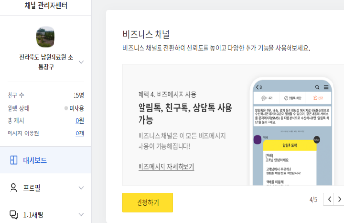
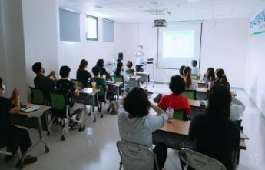
Ⅲ. 주요업무 추진실적 _주요성과
주요성과
경영관리계
○ 병원 홍보 활성화
- 목표 : 50건(미디어 홍보횟수 및 홍보매체 확대 등)
- 실적 : 86건(달성도 172.0%) / 194건(달성도 388.0%)
건강증진센터
○ 건강증진센터 활성화
- 목표 : 2,100백만원
- 실적 : 2,142백만원(달성도 : 102.%)
검진수익
2,142 백만원 달성
응급의료센터
○ 응급의료기관 평가
- 목표 : ‘B’등급(응급의료기관 평가 등급)
- 실적 : ‘B’등급(달성율 100.0%)
응급의료기관 평가
“B” 등급
감염병센터
○ 감염병 위기대응 강화
- 목표 : 2회, 500명(모의훈련, 감염관리교육·훈련 등)
- 실적 : 3회, 1,182명(달성도 150.0%, 236.4%)
https://www.namwonmed.or.kr
- 13 -

Slide 16
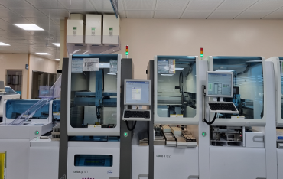
Ⅲ. 주요업무 추진실적 _주요성과
주요성과
간호과
○ 간호역량 강화
- 목표 : 17회(직무교육 등)
- 실적 : 20회(달성율 117.6%)
비대면 교육
물리치료실
○ 물리치료 및 작업치료 수행율 향상
- 목표 : 95%(물리치료 및 작업치료 수행율)
- 실적 : 100%(달성율 105.3%)
외래 물리치료
시범 처방 실시
진단검사실
○ 내부정도관리 강화
- 목표 : 98%(응급검사 소요시간(TAT) 충족율)
- 실적 : 99.2%(달성율 105.3%)
기획계
○ 평가내실화
- 목표 : ‘가’등급 유지 , ‘A등급 상향(경영평가 및 운영평가)
- 실적 : ‘가’등급 유지, “A” 등급 달성(달성율 100.0%)
지역거점공공병원 운영평가
보건복지부장관상 수상
https://www.namwonmed.or.kr
- 14 -

Slide 17
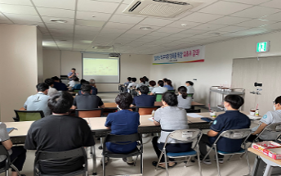
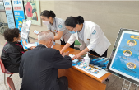
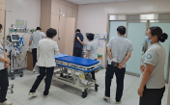
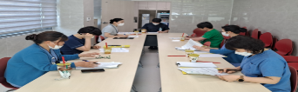
Ⅲ. 주요업무 추진실적 _주요성과
주요성과
총무계
○ 직원 직무역량 강화
- 목표 : 6,430명(법정교육 등 7개 교육)
- 실적 : 7,756명(달성율 120.6%)
적정관리계
○ 환자안전 병원문화 조성
- 목표 : 92회(환자안전 문화 정착 및 확산 등 3개 사업)
- 실적 : 114회(달성율 123.9%)
시설계
○ 시설·장비 현대화
- 목표 : 8,000백만원, 748백만원(시설 : 의사숙소 증축/장비 : DR등 5종 6품목 구매)
- 실적 : 2,509백만원 / 747백만원(달성율 28.5% / 99.9%)
의료장비 사업비
절감을 통한
장비 추가구매
원무계
○ 개인 미수금 회수율 제고
- 목표 : 95.0%(개인미수금 회수율)
- 실적 : 95.1%(달성율 100.1%)
개인 미수금 회수율
목표 달성
https://www.namwonmed.or.kr
- 15 -

Slide 18
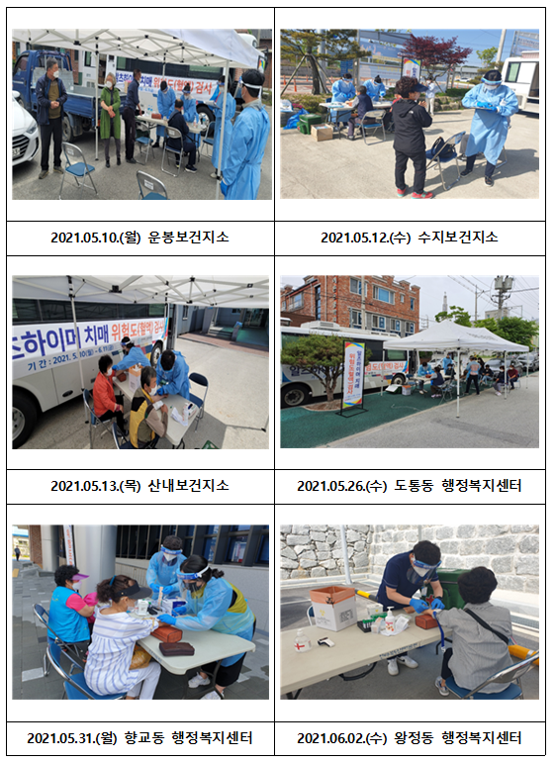
Ⅲ. 주요업무 추진실적 _주요성과
주요성과
공공의료계
○ 공공보건의료사업 활성화
- 목표 : 7,548명(만성질환 관리 등 12개 사업)
- 실적 : 8,865명(달성율 117.4%)
https://www.namwonmed.or.kr
- 16 -

Slide 19
Ⅲ. 주요업무 추진실적 _부서별 실적
요 약
연번 | 부 서 | 사업명 | 성과지표 | ’21년 목표 | ’21년 실적 | 달성도 | 미진사유
1 | 경영관리계 | 병원 홍보 활성화 | 미디어 홍보횟수 및 홍보매체 확대 등 | 50건 | 194건 | 388.0%
2 | 건강증진센터 | 건강증진센터 활성화 | 건강검진 수익 증대 | 2,100백만원 | 2,142백만원 | 102.0%
3 | 응급의료센터 | 응급의료기관 평가 | 응급의료기관 평가 | ‘B’등급 유지 | ‘B’등급 | 100.0%
4 | 감염병센터 | 감염병 위기대응 강화 | 모의훈련 | 2회 | 3회 | 150.0%
 |  |  | 감염관리교육, 훈련 등 | 500명 | 1,182명 | 236.4%
5 | 약제과 | 약제급여 적정성 평가 | 처방 건당 약 품목수 감소(1%) | 3.35품목 | 3.49품목 | 96.0% | 진료과 부재에 따른 타과 처방으로 약품목수 증가
6 | 간호과 | 간호역량 강화 | 직무교육 등 | 17회 | 20회 | 117.6%
7 | 영상의학실 | 고가장비 효율성 향상 | 고가 장비 검사 건수 증가(2% 증가) | 19,006건 | 16,934건 | 89.1% | 코로나19로 인한 환자감소로 검사 건수 감소
8 | 물리치료실 | 물리치료 및 작업치료 수행율 향상 | 물리치료 및 작업치료 수행율 | 95% | 100% | 105.3%
9 | 진단검사실 | 내부 정도관리강화 | 응급검사 소요시간(TAT) 충족율 | 98% | 99.2% | 101.2%
https://www.namwonmed.or.kr
- 17 -

Slide 20
Ⅲ. 주요업무 추진실적 _부서별 실적
요 약
연번 | 부 서 | 사업명 | 성과지표 | ’21년 목표 | ’21년 실적 | 달성도 | 미진사유
10 | 기획계 | 평가 내실화 | 경영평가 상위등급 유지 | ‘가’등급 상향 | ‘가’등급 | 100.0%
 |  |  | 운영평가 상위등급 상향 | ‘A’등급 유지 | ‘A’등급 | 100.0%
11 | 총무계 | 직원 직무역량 강화 | 법정교육 등 7개 교육 | 6,430명 | 7,756명 | 120.6%
12 | 적정관리계 | 환자안전 병원문화 조성 | 환자안전문화 정착 및 확산 등 3개 사업 | 92회 | 114회 | 123.9%
13 | 경리계 | 사회적 생산품 구매 | 중증장애인 생산품 등 5개 분야 제품 구매 | 의무구매비율 준수 | 4개 분야 구매비율준수 | 80.0% | 이의신청을 통한 목표 달성 예정
14 | 시설·관리계 | 시설·장비 현대화 | 시설 : 의사숙소 증축 사업비 확보 | 8,000백만원 | 8,800백만원 | 110.0% | 사업비 추가확보
 |  |  | 장비 : DR등 5종 6품목 구매 사업비 확보 | 748백만원 | 748백만원 | 100.0% | 구매 완료
15 | 원무계 | 개인 미수금 회수율 제고 | 개인미수금 회수율 | 95.0% | 95.1% | 100.1%
16 | 심사계 | 진료비 삭감율 관리 | 심사기준 제공 등 삭감율 감소 | 0.47% | 0.62% | 75.8% | 원외삭감 포함, 재심사 미 반영
17 | 영양계 | 입원환자 영양관리 | 입원환자 영양관리 | 2,700건 | 33건 | 1.2% | 감염병전담병원 운영에 따른 일반 입원환자 영양관리 시행 불가
18 | 부대사업계 | 장례식장 활성화 | 장례식장 수익 증대 | 1,700백만원 | 1,143백만원 | 67.2% | 코로나19로 인한 이용 감소
19 | 공공의료계 | 공공보건의료사업 활성화 | 만성질환 등 12개 사업 | 7,548명 | 8,865명 | 117.4%
https://www.namwonmed.or.kr
- 18 -

Slide 21
Ⅳ. 2022년 부서별
주요업무 추진 계획
https://www.namwonmed.or.kr
- 19 -

Slide 22
Ⅳ. 2022년 주요업무 추진계획
요 약
연번 | 추진부서 | 사업명 | 성과지표 | 2022년 목표
1 | 경영관리계 | 만족도 향상 | 외부고객 · 내부고객 만족도 | 외부고객 : 84.9점 내부고객 : 73.8점
2 | 약제과 | 약제급여 적정성 평가 | 처방 건당 약품목 수 감소(1%) | 3.46품목
3 | 간호과 | 간호 역량 강화 | 직무교육, 프리셉터 양성교육, 워크숍을 통한 역량 강화 | 66회
4 | 영상의학실 | 고가 의료장비 효율성 향상 | ’21년 대비 고가의료장비 검사 건수 증가(2%) | 17,273건
5 | 물리치료실 | 미수행 처방 관리 | 입원 및 외래환자 물리치료 및 작업치료 수행율 관리 | 96%(수행율)
6 | 진단검사실 | 신속·정확한 검사결과 확보 | 응급 검사 소요시간(TAT) 충족율 관리 | 99.2%(충족율)
7 | 기획계 | 심혈관센터 활성화 | 심혈관센터 수익증대 | 1,292백만원
8 | 총무계 | 임직원 역량 강화 | 의료기관 인증필수 등 9개 교육 | 6,625명
9 | 경리계 | 공동구매 | 공동구매 절감액 | 360백만원
10 | 시설계 | 시설·장비 현대화 | 보조금 집행율 | 100%
https://www.namwonmed.or.kr
- 20 -

Slide 23
Ⅳ. 2022년 주요업무 추진계획
요 약
연번 | 추진부서 | 사업명 | 성과지표 | 2022년 목표
11 | 관리계 | 신재생에너지 활용을 통한 에너지 절약 | 예산절감액 | 194백만원
12 | 원무계 | 개인미수금 회수율 제고 | 개인미수금 회수율 | 96.0%
13 | 심사계 | 진료비 삭감율 감소 | 진료비 삭감율 심사기준 제공 등 삭감율 감소 | 보험·급여 0.5% 이하 자동차보험 2.8% 이하
14 | 영양계 | 환자안전 활동 증대 | 환자안전 보고 및 개선활동 | 24회
15 | 부대사업계 | 고객욕구 충족을 위한 활동 강화 | 홍보 강화, 장례환경 개선, 고객만족 등 개선활동 | 19건
16 | 건강증진센터 | 건강증진센터 활성화 | 건강검진 수익 증대 | 2,100백만원
17 | 응급의료센터 | 응급의료기관 평가 등급 유지 | 응급의료기관평과 결과 4등급 지표 관리 응급의료에관한법률 일부개정에 따른 사전점검 실시 | B등급 유지
18 | 감염병센터 | 감염병 위기관리체계 강화 | 감염병 교육인원 | 950명
19 | 적정관리계 | 안전한 병원문화 조성 | 환자안전문화 정착 및 확산 등 3개 사업 | 96회
20 | 공공의료계 | 공공보건의료사업 활성화 | 지역책임의료기관 역할 강화 등 21개 사업 | 27,645명
https://www.namwonmed.or.kr
- 21 -

Slide 24
Ⅳ. 주요업무 추진계획 _경영관리계
사업명 : 만족도 향상
사업개요
○ 사업목표 : 84.9점 / 73.8점(외부고객 만족도 / 내부고객 만족도)
○ 사업방향 : 환자중심의 안정된 진료환경 제공,
안정적 근무여건 조성으로 활기찬 조직문화 정착
추진계획
○ 더욱 친절한 병원 만들기 사업 추진
- 친절T/F팀 운영, 찾아가는 친절라운딩, 병원모니터링, 친절교육 등
○ 소통과 충전을 통한 자율적 조직문화 조성
- 에로사항 청취, 체육대회, 워크샵, Q&A강좌 실시 등
○ 의견청취 채널 확대를 통한 고객 소통 활성화
- 의견, 제안, 불편사항 등 접수된 민원처리 회신율
기대효과
○ 고객만족도 향상을 위한 개선활동 추진으로 병원 이미지 상승
○ 내부직원 만족을 통한 외부고객 만족도 향상의 선순환
https://www.namwonmed.or.kr
- 22 -

Slide 25
Ⅳ. 주요업무 추진계획 _약제과
사업명 : 약제급여 적정성 평가
사업개요
○ 사업목표 : 3.46품목(처방 건당 약품목 수 감소(1%))
○ 사업방향 : 약제급여 적정성 평가 항목인 처방 건당 약품목수 개선
추진계획
○ 건강보험심사평가원 약제급여 적정성 평가 항목 진료과 안내
○ 처방건당 약품목 수 분기별 평가 결과 진료과 안내
○ 복합 질환 환자에 대한 해당 진료과 별 진료 안내로 양질의 진료 혜택과
진료 수익 증대 및 약품목 수 감소 유도
기대효과
○ 처방 건당 약품목 수 감소로 약품 상호작용 위험 감소
○ 약품목 수 감소에 따른 환자 진료비 부담 감소
https://www.namwonmed.or.kr
- 23 -

Slide 26
Ⅳ. 주요업무 추진계획 _간호과
사업명 : 간호 역량 강화
사업개요
○ 사업목표 : 66회(간호역량강화)
○ 사업방향 : 직무교육, 프리셉터 양성교육, 신규간호사 교육, 간호과 워크숍
추진계획
○ 직무교육 : 60회
- 분기별 직무교육(4), 환자 간호에 필요한 직무능력 향상을 위한 부서별 직무교육(56)
○ 프리셉터 양성교육 : 1회
- 신규간호사 입사 전 1:1 맞춤형 프리셉터 교육
○ 신규간호사 교육 : 1회
- 현장에서 필요로 하는 교육
○ 간호과 워크숍 : 4회
- 병원 및 간호과의 발전을 위한 각자 역할 및 방향 모색
기대효과
○ 직무능력 향상에 따른 서비스 향상으로 환자 만족도 제고
○ 각종 평가에 대한 준비 철저
https://www.namwonmed.or.kr
- 24 -

Slide 27
Ⅳ. 주요업무 추진계획 _영상의학실
사업명 : 고가 의료장비 효율성 향상
사업개요
○ 사업목표 : 17,273건(고가 의료장비 검사건수)
○ 사업방향 : 고가 의료장비를 활용한 영상검사 건수 및 의료수익 증대
추진계획
○ 다양한 MRI 검사법을 활용한 검사 건수(뇌혈관·복부 등) : 9,170건
○ CT검사를 시행한 검사 건수(혈관, 심장, 폐, 복부 등 ) : 5,078건
○ 초음파진단 등 검사 건수(질환별 검사) : 3,025건
○ 고가 의료장비의 검사방법 및 장점 홍보, 진료과장의 적극적인 활용 협조요청
기대효과
○ 영상검사 건수 증가를 통한 의업수익 증대
○ 고가 의료장비를 활용한 정확 진단으로 환자 만족도 제고
https://www.namwonmed.or.kr
- 25 -

Slide 28
Ⅳ. 주요업무 추진계획 _물리치료실
사업명 : 미수행 처방 관리
사업개요
○ 사업목표 : 96%(물리치료 및 작업치료 수행율)
○ 사업방향 : 미수행 처방 관리
추진계획
○ 입원환자 미수행 처방 관리
- 미 실시 환자 당일 연락을 통한 내원 유도 및 처방 수행
○ 외래환자 미수행 처방 관리
- 1일 단위 미 내원 환자 진료과와 연락을 통한 사유 관리
기대효과
○ 물리치료 처방에 대한 수행율을 높여 근본적으로 수익 증대 도모
○ 외래 통원치료 환자 관리를 통한 만족도 제고
https://www.namwonmed.or.kr
- 26 -

Slide 29
Ⅳ. 주요업무 추진계획 _진단검사실
사업명 : 신속·정확한 검사결과 확보
사업개요
○ 사업목표 : 99.2%(응급검사 소요시간 (TAT) 충족율 관리)
○ 사업방향 : 직무·장비운영 교육 강화로 검사결과의 신속·정확성 확보
추진계획
○ 자동화 장비 활용을 통한 충족율 관리
- 응급검사(TAT) 지표관리로 충족율 관리
○ 검사실 직원 역량 강화
- 직무교육을 통한 직원 역량강화로 검사결과 신속·정확성 확보
○ 병리과 질관리 평가의 우수등급 획득 추진
- 질 관리평가 항목 우수등급 목표
기대효과
○ 의료서비스 강화 및 환자 대기시간 단축
○ 장비 일원화로 시약관리의 효율성 기대
https://www.namwonmed.or.kr
- 27 -

Slide 30
Ⅳ. 주요업무 추진계획 _기획계
사업명 : 심혈관센터 활성화
사업개요
○ 사업목표 : 1,292백만원(심혈관센터 수익)
○ 사업방향 : 심혈관센터 활성화를 통한 수익 증대
추진계획
○ 심혈관질환자 외래·입원 진료에 따른 수익 증대 : 1,292백만원
- 진료인원 : 5,803명(외래 3,174명 / 입원 2,629명)
- 진료수익 : 1,292백만원(외래 878백만원 / 입원 414백만원)
○ 심혈관질환 예방 심방세동 관리시스템 구축
- 지역 내 심혈관질환 환자 검진을 통한 예방관리 시스템 구축
○ 지역 내 유관기관 연계로 심혈관 질환 검진 실시
- 한부모 가정, 조손 가정 등 취약 가정의 보호자 대상
기대효과
○ 진료권역 내 심혈관질환에 대한 응급상황 대처능력 향상
○ 심혈관질환 환자에 대한 서비스 제공으로 의료수익 증대
https://www.namwonmed.or.kr
- 28 -

Slide 31
Ⅳ. 주요업무 추진계획 _총무계
사업명 : 임직원 역량 강화
사업개요
○ 사업목표 : 6,625명(법정교육 등 9개 교육)
○ 사업방향 : 직원의 전문적인 직무능력 향상으로 조직역량 강화
추진계획
○ 법정교육 등 9개 교육 실시
(단위 : 천원)
사업명 | 사업목표 | 사업명 | 사업목표
법정교육 | 2,100 | 윤리교육 | 700
인증(필수)교육 | 950 | Q&A강좌 | 180
특성화교육 | 150 | 기타교육(보수교육, 직무교육, 의료인력교육 등) | 1,795
CS(친절)교육 | 350 | 직원 소통 워크숍 | 350
신규직원교육 | 50 | 합 계 | 6,625
기대효과
○ 다양한 프로그램을 통한 직무능력 향상으로 의료서비스 질 향상
○ 지속적 자기계발로 스스로 일하는 조직문화 조성 기대
https://www.namwonmed.or.kr
- 29 -

Slide 32
Ⅳ. 주요업무 추진계획 _경리계
사업명 : 공동구매
사업개요
○ 사업목표 : 360백만원(공동구매 절감액)
○ 사업방향 : 군산의료원과 공동구매를 통한 비용절감
추진계획
○ 6개 품목 공동구매 추진
(단위 : 천원)
구분 | 절감액(A*B) | 예산액(A) | 절감율(B)
합계 | 360,741 | 3,216,903 | 11.2%
의약품(성분별 포함) | 261,743 | 1,454,131 | 18.0%
수술재료 | 9,919 | 495,975 | 2.0%
위생재료 | 55,122 | 689,035 | 8.0%
방사선재료 | 3,620 | 181,018 | 2.0%
검사재료 | 21,786 | 311,233 | 7.0%
장례용품 | 8,551 | 85,511 | 10.0%
기대효과
○ 재료 구입비 감소로 환자 진료비용 감소
○ 지속적 비용절감 노력으로 재무건전성 강화
https://www.namwonmed.or.kr
- 30 -

Slide 33
Ⅳ. 주요업무 추진계획 _시설계
사업명 : 시설·장비 현대화
사업개요
○ 사업목표 : 100%(사업별 보조금 집행율)
○ 사업방향 : 편의안전시설 보강 공사 및 의료장비 보강
추진계획
○ 의료진 숙소 증축공사
- 의료진 숙소 40세대(25평형 7세대, 15평형 33세대) 증축
○ 편의·안전시설 보강공사
- 외래전용 E/V설치, 계단실 방화문 및 릴리즈 설치, 진료협력센터 설치, 장례식장 환경개선
○ 의료장비 보강
- Cryo Therapy Unit 등 31종 101품목
기대효과
○ 의료진 숙소 증축을 통한 의료인력에게 안정적 정주여건 제공
○ 신규 의료장비 보강을 통한 수준 높은 의료서비스 제공
https://www.namwonmed.or.kr
- 31 -

Slide 34
Ⅳ. 주요업무 추진계획 _관리계
사업명 : 신재생에너지 활용을 통한 에너지 절약
사업개요
○ 사업목표 : 194백만원(예산 절감액)
○ 사업방향 : 신재생 에너지 사용 등 배출 탄소 저감
추진계획
○ 신재생 에너지 활용으로 전기·연료비 절감 : 194백만원
- 지열 냉난방시스템, LED, 하이브리드 가로등 등 탄소저감 활동 수행
○ 공공부문 탄소중립 모델 발굴 공모사업 참여
- 태양광발전설비 설치 및 주차환경 개선
기대효과
○ 신재생에너지 사용으로 에너지 자립의 기틀 마련 및 선도적 역할 수행
○ 신재생에너지 시설, 저탄소 설비 보급을 통한 환경개선 효과 도모
https://www.namwonmed.or.kr
- 32 -

Slide 35
Ⅳ. 주요업무 추진계획 _원무계
사업명 : 개인미수금 회수율 제고
사업개요
○ 사업목표 : 96.0%(개인미수금 회수율)
○ 사업방향 : 효율적 미수 관리를 통한 회수 극대화
추진계획
○ 합리적인 기준 마련을 통한 미수금 관리 효율성 향상
- 지침 및 규정 개정에 필요한 기초자료 수집 및 우수사례 도입
- 타 의료기관 벤치마킹
○ 미수금 관리 활동의 신속성 및 시기 적절성 향상
- 미수 발생 즉시 납부 통보 및 지속적 관리 강화
○ 부서간 업무협력 강화를 통한 미수 발생 오류 최소화
- 분기별 업무협력으로 처방오류, 유형변경 등에 대한 개선방안 도출
기대효과
○ 업무 개선을 통한 미수금 관리 효율성 향상
○ 업무협력으로 미비점을 개선하여 미수 발생 감소 및 회수율 상향
https://www.namwonmed.or.kr
- 33 -

Slide 36
Ⅳ. 주요업무 추진계획 _심사계
사업명 : 진료비 삭감율 감소
사업개요
○ 사업목표 : 보험·급여 0.5%/자동차보험 2.8% 이하(삭감율 감소)
○ 사업방향 : 진료비 청구심사 결과보고 및 진료과장 면담 활용
추진계획
○ 요양급여기준 진료과장 공지 및 삭감항목의 적극적 재심사·이의 신청
- (기존) 보험·급여 0.39% / 자동차보험 3.27% → (계획) 보험·급여 0.5% / 자동차보험 2.8%이하
○ 건강보험 및 의료급여, 자동차보험 등 매월 삭감 보고
○ 삭감내역 진료과장 공유 및 협의를 통한 삭감율 감소 노력
기대효과
○ 삭감율 최소화 유지 및 감소 노력으로 수익 누수 방지
https://www.namwonmed.or.kr
- 34 -

Slide 37
Ⅳ. 주요업무 추진계획 _영양계
사업명 : 환자안전 활동 증대
사업개요
○ 사업목표 : 24회(환자안전 보고 및 개선활동)
○ 사업방향 : 환자 안전을 위한 오류 보고체계 활성화
추진계획
○ 환자안전 보고 횟수 : 20회
- 보고체계 활성화로 오류 발생 원인 파악 및 사전 방지
- 오류발생 유형 분류 및 애로사항 청취
○ 배식오류 개선 활동 : 04회
- 오류에 대한 실무자들과의 소통으로 자발적 개선활동 확산
기대효과
○ 협업을 통한 사고발생 유형 분류
○ 전달체계 개선으로 동일한 오류 사전 방지
https://www.namwonmed.or.kr
- 35 -

Slide 38
Ⅳ. 주요업무 추진계획 _부대사업계
사업명 : 고객욕구 충족을 위한 활동 강화
사업개요
○ 사업목표 : 19건(홍보활동, 환경개선, 고객만족을 위한 활동)
○ 사업방향 : 고객욕구 충족을 위한 활동 강화
추진계획
○ 홍보의 다양화, 조문객 마케팅 확대를 통한 홍보활동 강화 : 4건
- 조문객 마케팅 전략 확대
○ 노후시설 개선 및 차별화로 장례환경 개선 : 7건
- 주차환경 개선 등 노후시설 보강 및 확충(4), 장례서류 간소화 등 차별화 전략 수립(3)
○ 업무 적극성 강화로 고객욕구 충족 : 8건
- 정기 라운딩 등 적극적 업무처리(4), 선진지 견학 등 고객 불편사항 해소로 욕구 충족(4)
기대효과
○ 홍보아이템 발굴 및 장례환경 개선으로 수익 증대
○ 민간 장례식장과의 차별화로 고객만족도 향상
https://www.namwonmed.or.kr
- 36 -

Slide 39
Ⅳ. 주요업무 추진계획 _건강증진센터
사업명 : 건강증진센터 활성화
사업개요
○ 사업목표 : 2,100백만원(검진사업수익)
○ 사업방향 : 고객맞춤형 검진프로그램 제공, 특수검진유치, 적극적 홍보
활동을 통한 목표 달성
추진계획
○ 건강검진, 암 검진 등 고객맞춤형 검진프로그램 제공 : 228백만원
- 종합검진, 학생·노인·기타 검진, 채용신체검사서, 건강진단서, 신체검사서 등
○ 맞춤형 종합건강검진 항목 개발 : 252백만원
- 사업장이 요구하는 검진 항목 개발을 통한 사업장 검진 유치 강화
○ 야간근로자들의 특수건강검진 강화 : 1,620백만원
- 특수건강검진·국가건강검진(일반, 암) 병행으로 검진 수익 증대 및 수검율 향상 도모
기대효과
○ 맞춤형 종합건강검진과 국가건강검진 홍보 강화를 통한 수익 증대
○ 건강검진을 통한 질병예방 및 조기발견으로 지역주민의 건강관리 도모
https://www.namwonmed.or.kr
- 37 -

Slide 40
Ⅳ. 주요업무 추진계획 _응급의료센터
사업명 : 응급의료기관 평가 등급 유지
사업개요
○ 사업목표 : B등급 유지(응급의료기관 평가)
○ 사업방향 : 응급의료기관 평가결과 4등급지표 및 의료기관 인증 지표 관리
추진계획
○ 응급의료기관 평가결과 4등급 지표
- 중증 상병 해당 환자 구성비 향상 : 5%
- 최종 치료 제공률 제고 : 65%
○ 의료기관 인증지표 관리
- 응급실 내 CPR 시행 후 사망률 감소 : 85%
○ 응급의료에 관한 법률 일부개정에 따른 사전점검 실시
- 사전점검 실시 : 1회
기대효과
○ 타 진료과 진료제공을 통한 중증응급환자 적정진료 제공
○ 중증응급환자 응급 수술·시술 및 집중치료 등 최종 치료의 적기 제공
https://www.namwonmed.or.kr
- 38 -

Slide 41
Ⅳ. 주요업무 추진계획 _감염병센터
사업명 : 감염병 위기관리체계 강화
사업개요
○ 사업목표 : 950명(감염병 교육 인원)
○ 사업방향 : 교육을 통한 의료관련 감염으로부터 안전한 병원환경 조성
추진계획
○ 감염관리 교육 활성화
- 대상 : 환자, 보호자, 내원객, 직원, 상시출입자(간병인, 실습생, 자원봉사자, 입점업체 직원 등)
- 내용 : 감염예방(손씻기 등)·감염관리(위드코로나 등) 교육, 개인보호구 착·탈의 체험 등
- 방법 : 감염관리 체험교실을 통한 교육 진행(상황에 따른 대면 및 서면 진행)
기대효과
○ 신종감염병 등 유행성 감염병에 대한 지역 내 대응능력 강화
○ 지역 유관기관과의 체계적인 감염병 대응을 통한 지역주민의 안전한 환경 조성
https://www.namwonmed.or.kr
- 39 -

Slide 42
Ⅳ. 주요업무 추진계획 _적정관리계
사업명 : 안전한 병원문화 조성
사업개요
○ 사업목표 : 96회(환자안전문화 정착 및 확산 등 3개 사업)
○ 사업방향 : 환자안전문화 정착·확산을 통한 안전한 병원문화 조성
추진계획
○ 환자안전문화 정착 및 확산 : 19회
- 환자안전 주간행사(1), 환자안전 캠페인(6), 환자안전지킴이 환경관리 점검(12)
○ 협업을 통한 환자안전라운딩 : 06회
- 협업을 통한 환자안전라운딩(6)
○ 환자안전보고체계 활성화 : 71회
- 환자안전사건분석FMEA/RCA(1), 근접오류보고횟수(70)
기대효과
○ 환자 및 내원객, 직원의 환자안전 인식 향상
○ 사업을 통한 환자안전 위험 조기 발견 및 환자안전 사고 감소
https://www.namwonmed.or.kr
- 40 -

Slide 43
Ⅳ. 주요업무 추진계획 _공공의료계
사업명 : 공공보건의료사업 활성화
사업개요
○ 사업목표 : 27,645명(지역 책임의료기관 역할강화 등 21개 사업)
○ 사업방향 : 공공성 강화, 건강안전망 기능 수행, 미충족 보건의료서비스 제공
추진계획
○ 사업별 추진 계획
사업명 | 사업목표 | 사업명 | 사업목표
필수보건의료 네트워크 구축 | 80 | 재가장애인 재활서비스 지원 | 130
퇴원환자 지역사회 연계 활성화 | 100 | 취약계층 아동건강관리 서비스 지원 | 210
중증 응급∙이송 전원 프로세스 구축 | 30 | 분만취약지 운영 지원 활성화 | 15,163
감염관리 및 네트워크 구축 강화 | 180 | 치매노인 맞춤형 건강관리 서비스 지원 | 2,165
정신건강네트워크 구축 | 330 | 연명의료결정제도 활성화 | 6
재가장애인 맞춤형 재활서비스 제공 | 120 | 호스피스 완화의료병동 운영 | 2,100
보건의료인력 등 역량강화 교육 활성화 | 250 | 농촌기반 코호트 노화 연구 지원 | 150
취약계층 의료안전망 구축 | 730 | 지역사회 의료서비스 지원 | 200
만성질환 예방 관리 서비스 지원 | 1,000 | 나누리봉사단 활동 강화 | 310
심혈관질환 예방 심방세동 관리 시스템 구축 | 225 | 자원봉사자 활동 활성화 | 4,146
취약가정 건강지원 서비스 제공 | 20 | 합 계 | 27,645
기대효과
○ 공공보건의료 협력체계 구축을 통한 지역주민 필수의료 보편적 보장 강화
○ 취약계층 지원 강화를 통한 건강안전망 기능 향상
https://www.namwonmed.or.kr
- 41 -

Slide 44
Ⅴ. 기 타 사 항
https://www.namwonmed.or.kr
- 42 -

Slide 45
Ⅴ. 기타사항 _공지사항
공지사항
향후일정
□’22년 2분기 경영전략회의 일정
○ 2022. 4. 20.(수) 16:00 / 대회의실
- (참석) 전 부서장 및 계장
- (내용) 2022. 1분기 주요업무 추진실적 보고 및 현안사항
2022. 2분기 주요업무 추진계획 보고
기타
○ 회의자료 제출기한 준수
- 2022. 2분기 경영전략회의자료 : 2022. 4. 13(수) 까지 제출
https://www.namwonmed.or.kr
- 43 -

Slide 46
2022년도 1분기
경 영 전 략 회 의
- 끝 -
https://www.namwonmed.or.kr

